Slide 1

T.C FIRAT ÜNİVERSİTESİ MÜHENDİSLİK FAKÜLTESİ MEKATRONİK MÜHENDİSLİĞİ
Sensörlü Fırçasız Doğru Akım Motor Sürücü Kontrolü
HAZIRLAYANLAR
ÖMER FARUK KÖŞKER
MEHMET RECEP YÖNDEM
TEZ DANIŞMANI
Dr. Öğr. Üyesi Mehmet Polat

Slide 2
DC motorlar hakkında bilgi vereceğiz
Sürücü kart hakkında bilgi vereceğiz
Motorun çalışma prensibi hakkında bilgi vereceğiz
Hall sensörleri hakkında bilgi vereceğiz

Slide 3
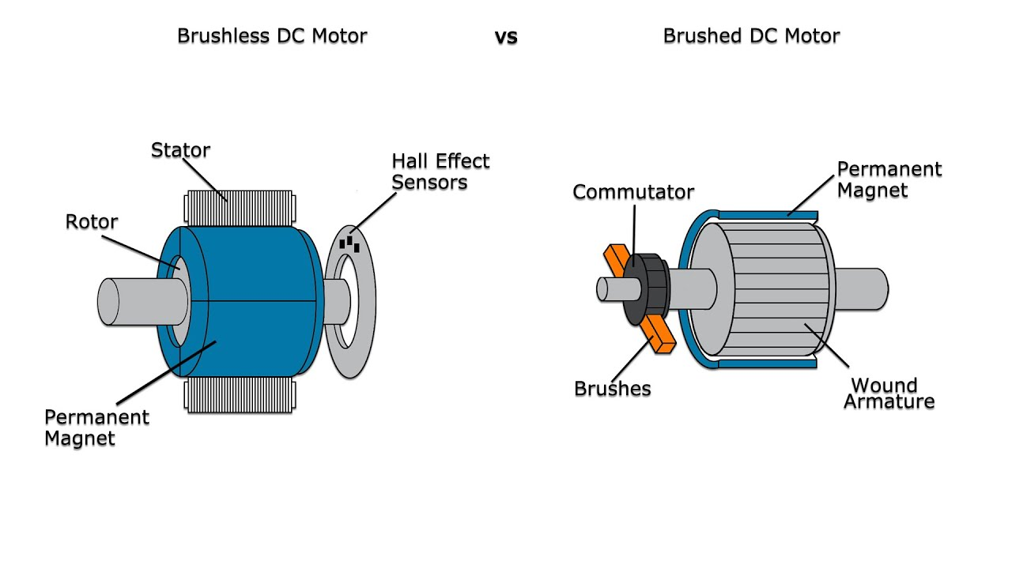
Doğru Akım Motorları
Fırçalı motor: Motorda bulunan elektromıknatısların kutuplarını değiştirmek için fırça kullanan motorlardır. Fırçasız motor: Motorda bulunan elektromıknatısların kutuplarını değiştirmek için fırça yerine elektronik malzeme kullanan motorlardır.

Slide 4
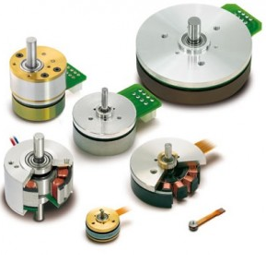
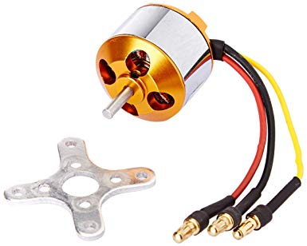
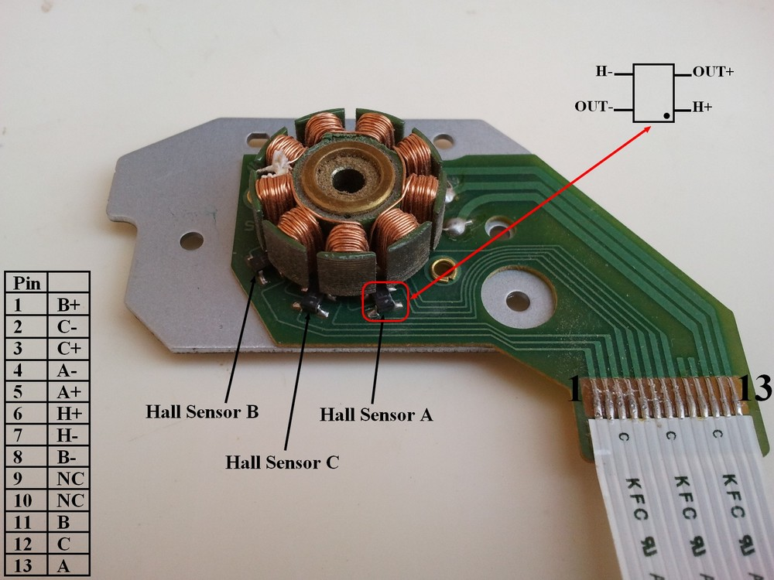
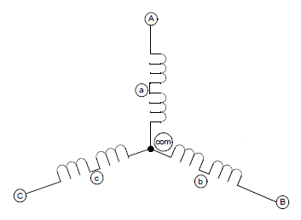
Fırçasız Doğru Akım Motoru
İki tip FDAM motoru vardır: sensörlü ve sensörsüz.
FDAM motoru, 3 fazlı bir DC motordur.

Slide 5
Fırçasız Doğru Akım Motoru
Sensörlü BLDC motor, rotor pozisyonunu algılamak için 3 salon efekt sensörüne (A, B ve C) sahiptir, bu sensörler aşağıdaki resimde gösterildiği gibi yerleştirilir.

Slide 6
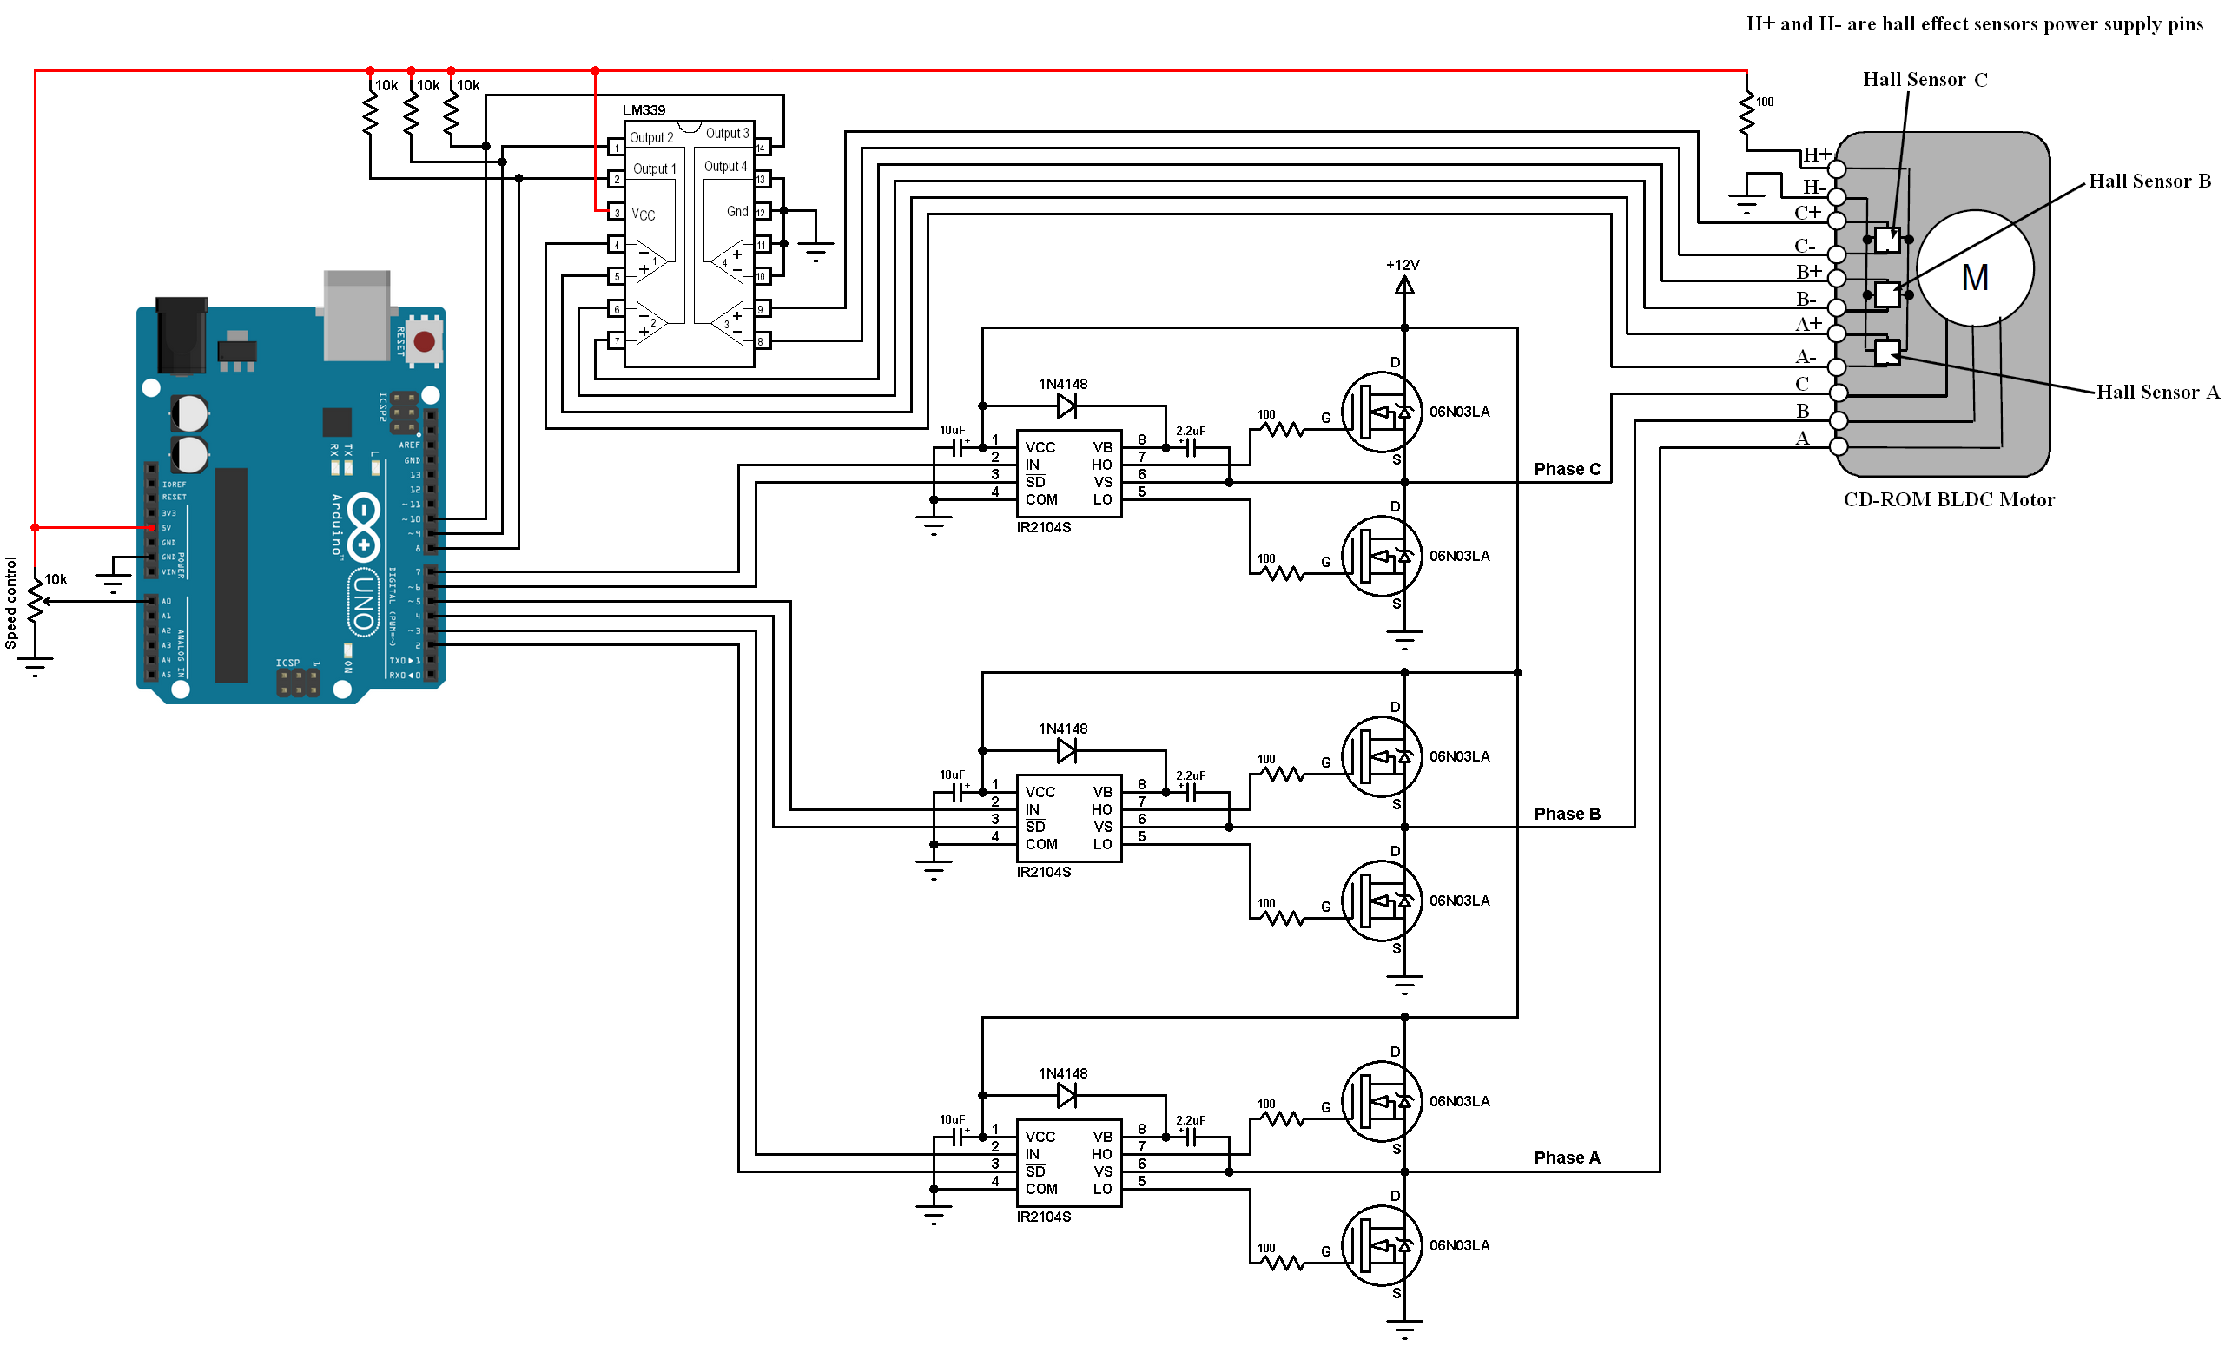
Arduino ile Sensörlü Fırçasız Doğru Akım Motor Devresi

Slide 7
Gerekli Bileşenler:
Arduino kartı
Sensörlü fırçasız DC motor
6 x 06N03LA N tipi mosfet
3 x IR2104S gate sürücü
LM339N (veya LM339) dörtlü karşılaştırıcı
10k ohm potansiyometre
3 x 10k ohm direnç
7 x 100 ohm direnç
3 x IN4148 diyot
3 x 10 uF kapasitör
3 x 2.2 uF kapasitör
12V kaynağı
Breadboard
Atlama telleri

Slide 8

Fırçasız Doğru Akım Motoru

Slide 9
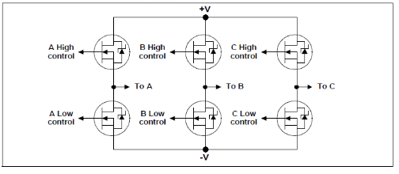
Fırçasız Doğru Akım Motoru
Bu motoru sürmek için 3 fazlı bir köprüye ihtiyacımız var, temel unsurları 6 MOSFET'tir. 3 fazlı köprünün genel devre şematik diyagramı aşağıda gösterilmiştir:

Slide 10
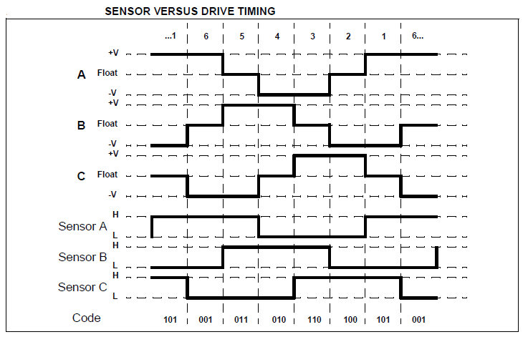
Fırçasız Doğru Akım Motoru
Aşağıdaki şekilde sensör çıkışları ile A, B ve C fazları için gerekli motor sürücü voltajları arasındaki ilişki gösterilmektedir.

Slide 11
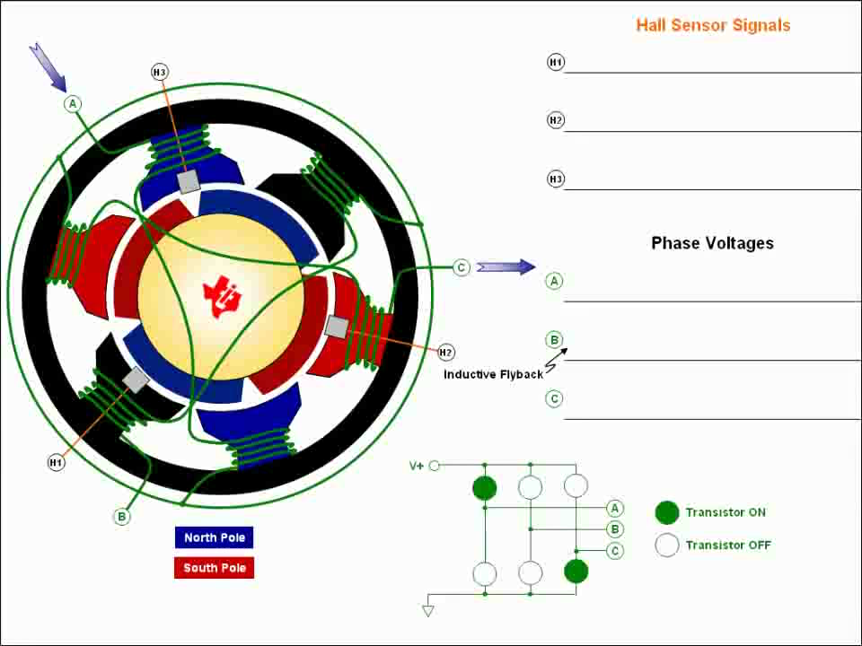
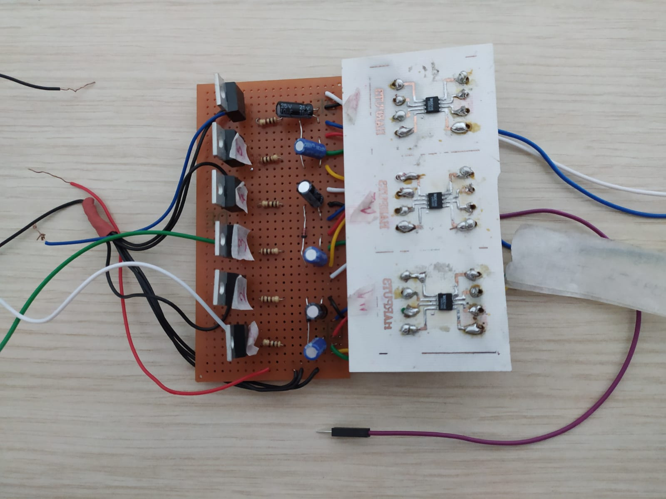
Arduino ile Sensörlü Fırçasız Doğru Akım Motor Kontrolü

Slide 12
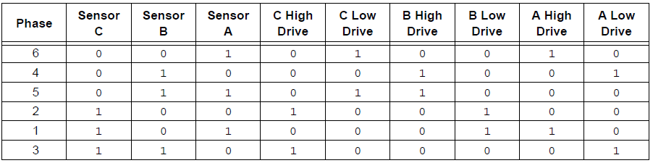
Fırçasız Doğru Akım Motoru
Alan efekt sensörlerine göre, 3 fazlı köprü aşağıdaki tabloda gösterildiği gibi kontrol edilir:

Slide 13
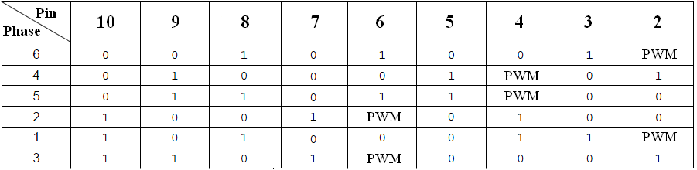
Arduino ile Sensörlü Fırçasız Doğru Akım Motor Kontrolü
10k potansiyometre fırçasız DC motor hızını kontrol etmek için kullanılır, PWM tekniği kullanılarak kontrol edilir (sadece yüksek tarafları pwming).
Aşağıdaki tablo, salon efekti sensörleri durumlarına göre aktif Arduino pinlerini özetlemektedir (pinler: 8, 9 ve 10):

